Slide 1
Thread-ID: 177481
CP/M auf ATmega328
Oder ein Community Projekt kurz beleuchtet
Von Peter Sieg – Okt. 2013

Slide 2
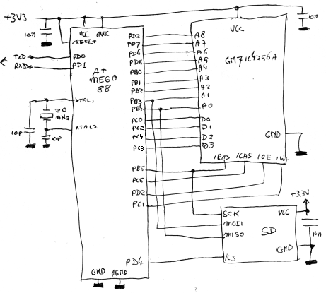
Der Anfang
Auf www.hackaday.com sah ich die Meldung über ein CP/M System mit nur 2 IC’s von sprite_tm.
Hier die Schaltplanskizze, mit der alles anfing:

Slide 3
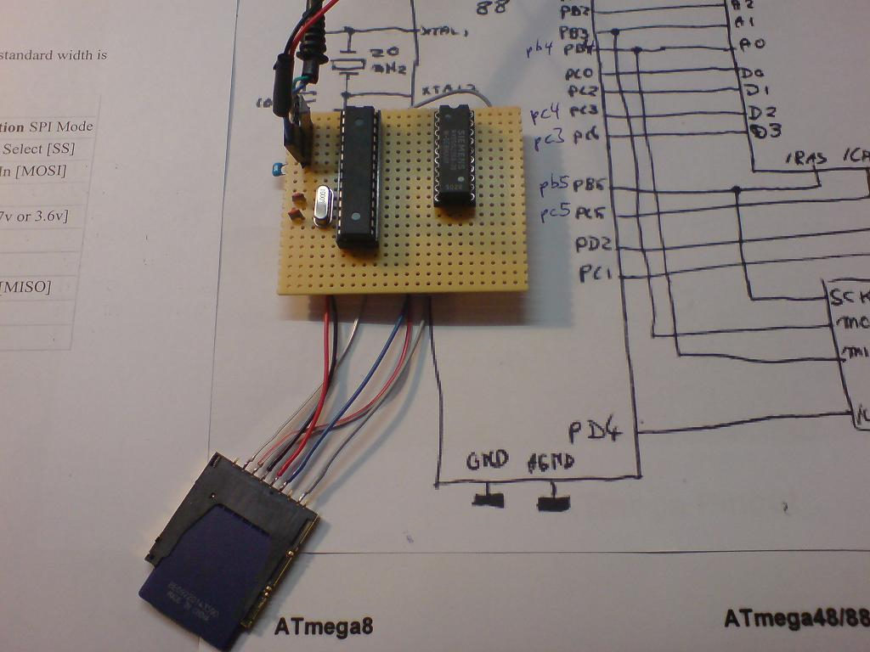
Der erste Nachbau
Nun das weckte mein Interesse! Leider so einige Leitungen (Adress und Daten) zw. den Komponenten zu verbinden in einem Lochrasteraufbau. Nun denn, wer nicht wagt, der nicht gewinnt.. 2-3 Tage später war der Lochrasteraufbau fertig und das Ganze funktionierte auch noch:

Slide 4
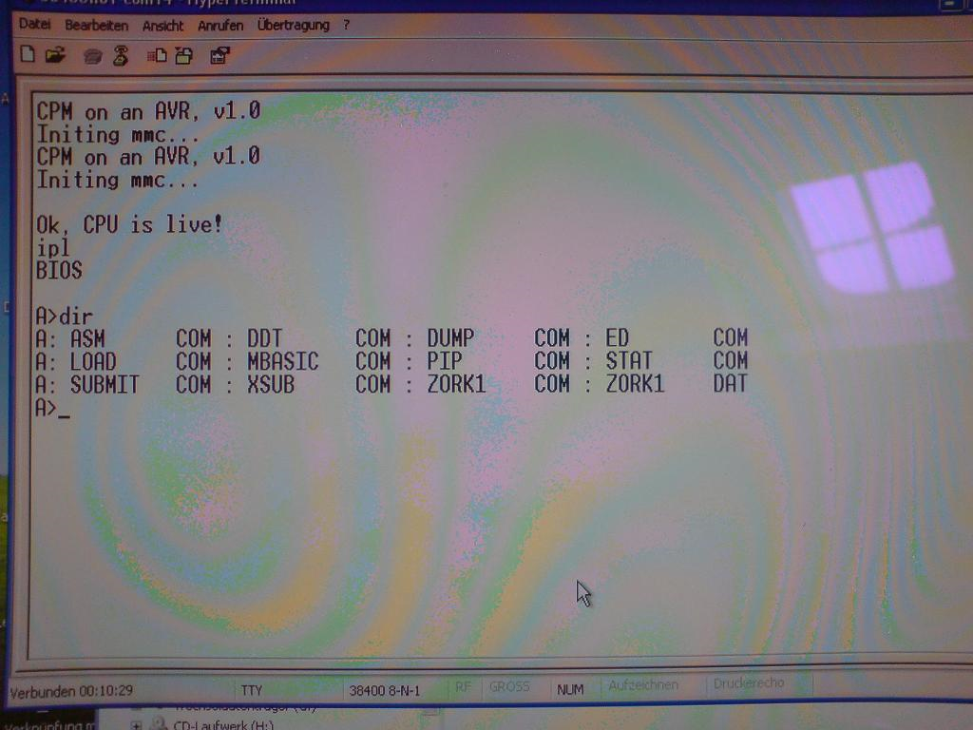
Es lebt..
Erster Screen shot:
In dieser sehr ersten Version lief ZORK1 Adventure, MBasic lief noch nicht. Es wurde nur 8080 CPU emuliert (auch noch mit einigen Fehlern) und das Laufwerk A: Image musste hart auf eine SD Karte mit DD o.ä ohne jedes Dateisystem/Partitionen geschrieben werden.
Trotzdem! Hallo?
Ein funktionierenden CP/M System mit nur 2 IC’s auf Lochraster aufzubauen..

Slide 5
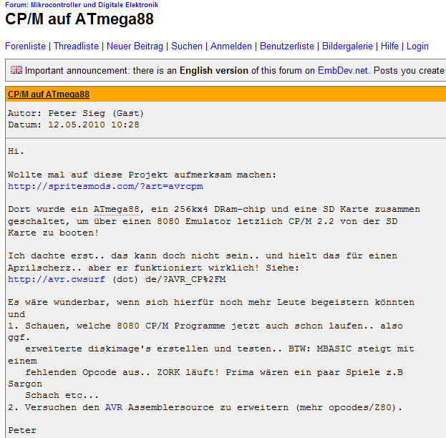
The awakening..
Ich war so begeistert, dass ich das einfach im Mikrocontroller Forum vorstellen musste. Und zwar am 12.05.2009:

Slide 6
Die Weiterentwicklung
Das Projekt fand reges Interesse und die Weiterentwicklung (auch mit kürzeren und längeren Unterbrechungen) mit wichtigen Meilensteinen will ich hier kurz skizzieren:
  30.05.2010: Erste Sammelbestellung von Platinen
  27.07.2010: Größere Disk Formate und bis zu 4 Partitionen/Laufwerke und Wordstar läuft.
  30.07.2010: Wir gehen auf 8-bit DRam und BDS-C Compiler steht zur Verfügung.
  12.08.2010: Erste Z80 Erweiterungen.
  17.09.2010: Anfänge der FAT16 Unterstützung von Laufwerk-Images.
  07.07.2011: AVR CP/M USB Stick Version.
  07.03.2012: Z80 Emulation und Turbo Pascal 3 läuft.

Slide 7
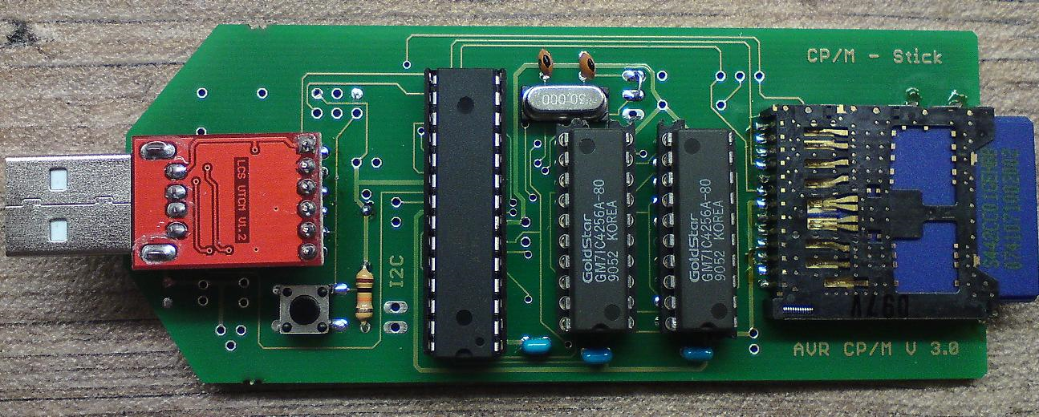
USB Stick Version
Inzwischen haben wir auf ZSDOS umgestellt. Es gibt Fortran, Algol, PL/1, muMath und Spiele ;-)
So sieht die USB Stick Platinen Variante aus:

Slide 8
Links
http://petersieg.bplaced.com/?AVR_CP%2FM
http://spritesmods.com/?art=avrcpm
http://www.mikrocontroller.net/topic/177481
http://www.mikrocontroller.net/articles/AVR_CP/M
http://cloudbase.homelinux.net/viewvc/avr-cpm/avrcpm/trunk/

